Slide 1


UNIVERSIDAD AUTÓNOMA AGRARIA ANTONIO NARRO
Departamento de Fitomejoramiento
Ingeniero Agrónomo en Producción
Entidad Receptora: PUERTO DE LA FLORIDA S.P.R de R.L
Prácticas Profesionales
Araceli Alva Martínez
7 de Diciembre del 2017

Slide 2
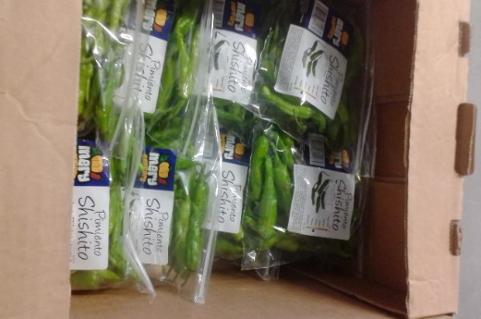
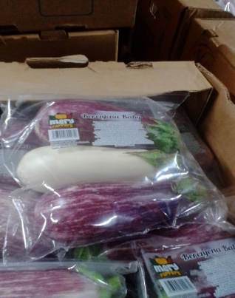
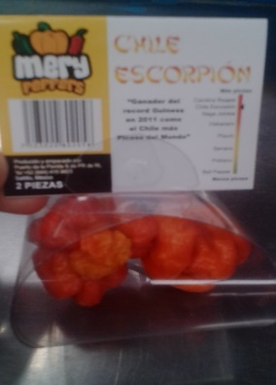
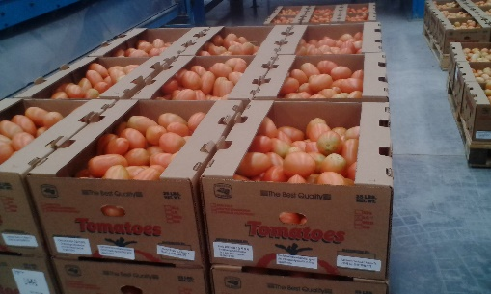
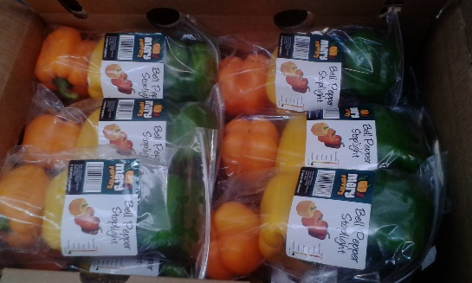
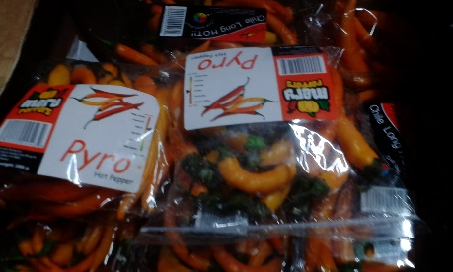
DESCRIPCIÓN DE LA ENTIDAD RECEPTORA PUERTO DE LA FLORIDA S.P.R de R.L
Es una empresa del sector privado cuya principal actividad es Comercial- Empresarial, está ubicado en el municipio de Ramos Arizpe, Coahuila.
La empresa se dedica a la producción y comercialización de hortalizas como tomate, pimientos de colores, berenjena, pepino, variedades de chile como habanero, shishito, carmina, bambino, piro, escorpión, y naga.

Slide 3
Objetivos Específicos
Aprender sobre el control eficiente de los factores, elementos o agentes involucrados en el proceso de producción y comercialización de los cultivos generados.
Adquirir experiencia práctica en relación a los procedimientos que rigen el área de Inocuidad Alimentaria en la empresa.
Desarrollar habilidades de cooperación y fomento al trabajo en equipo así como buenas relaciones laborales en una entidad que pudiera convertirse en mi sitio de trabajo.

Slide 4
Descripción de las actividades
Revisión de bitácoras
Seguimiento en los lineamientos para inocuidad de empaque
Ordenamiento de documentación de una posible auditoria en el empaque
Actualización y llenado de bitácoras de buenas prácticas agrícolas en campo
Capacitación del personal
Análisis de clorinación de agua para lavado de fruto

Slide 5
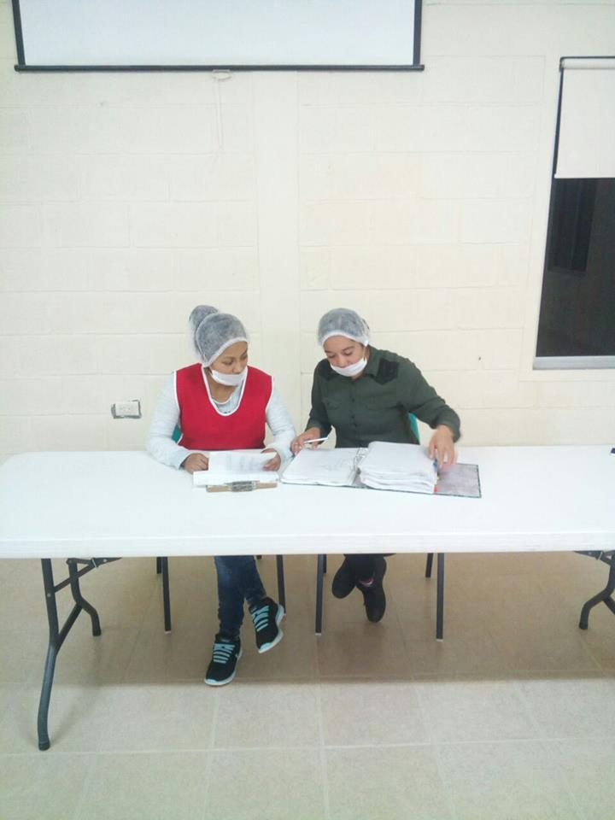
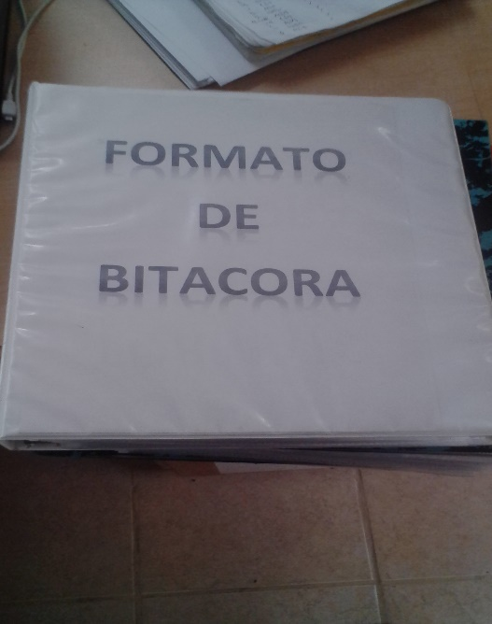
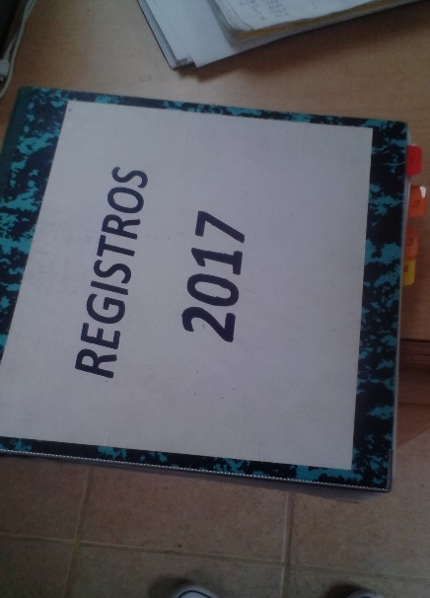
Revisión de bitácoras

Slide 6
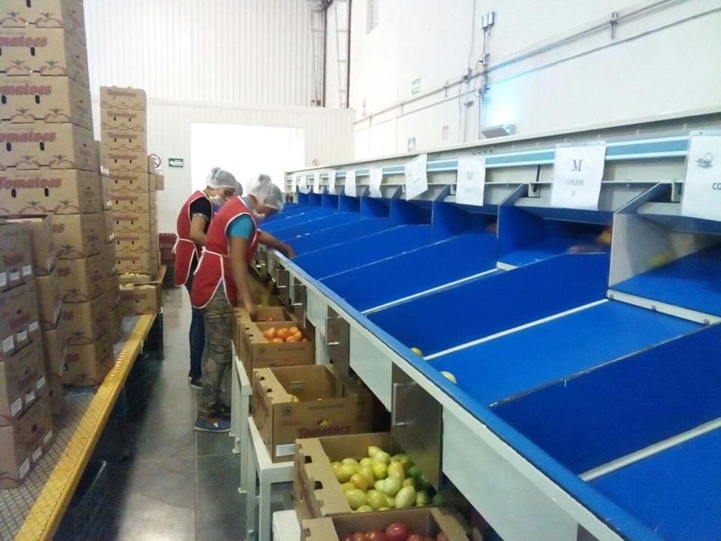
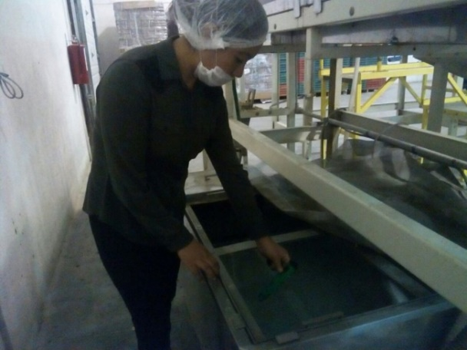
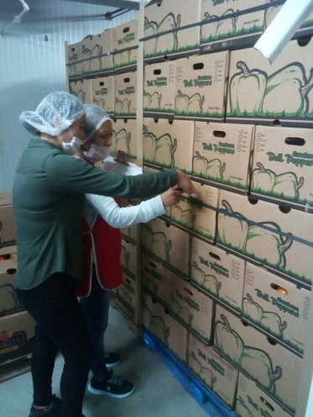
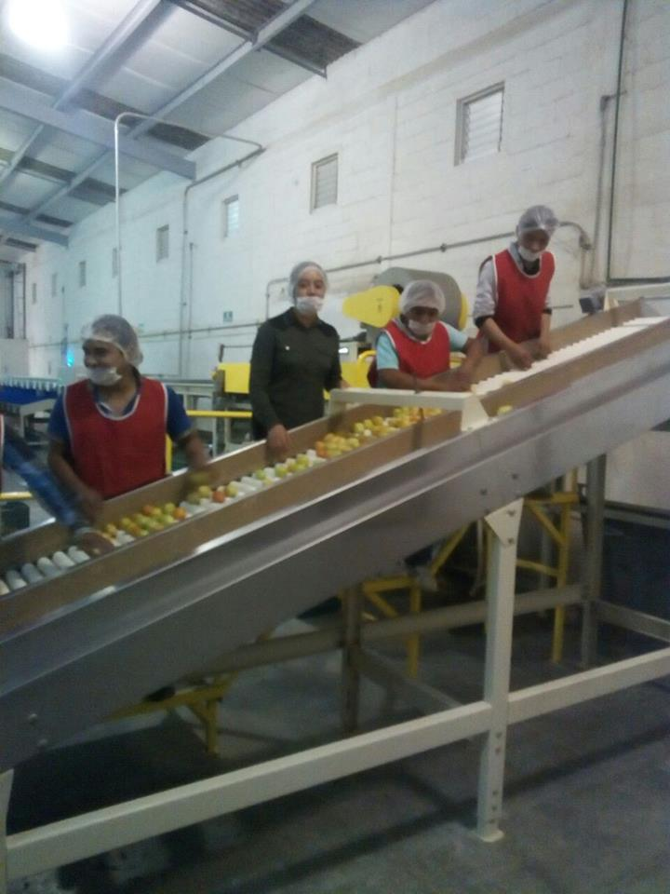
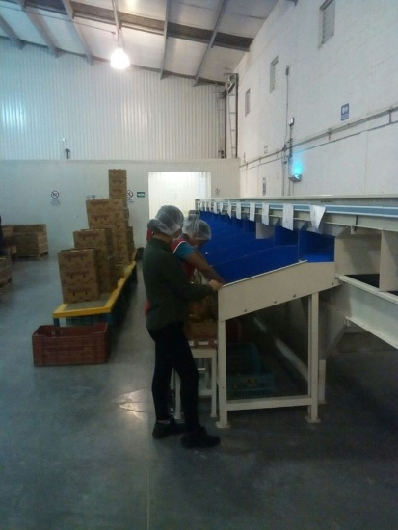
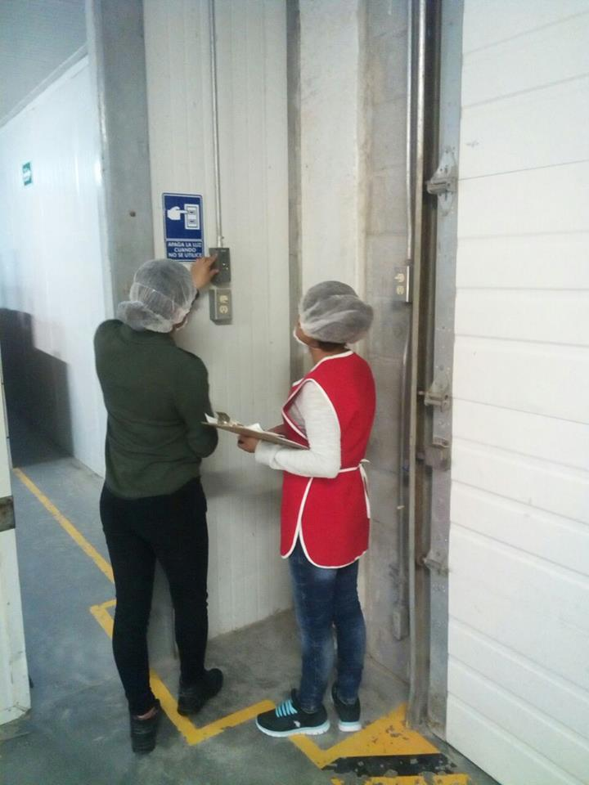
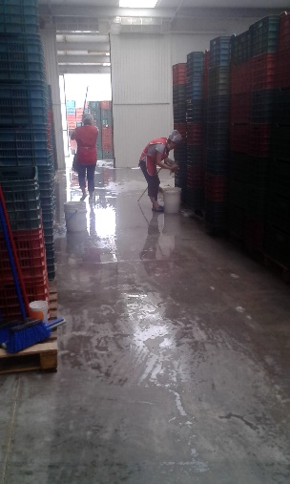
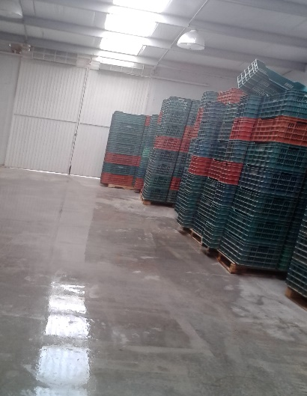
Seguimiento en los lineamientos de inocuidad en empaque

Slide 7
Organización de documentación para una auditoría en el empaque

Slide 8
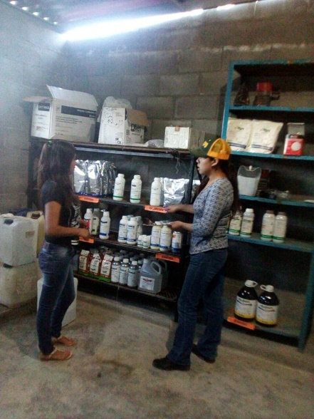
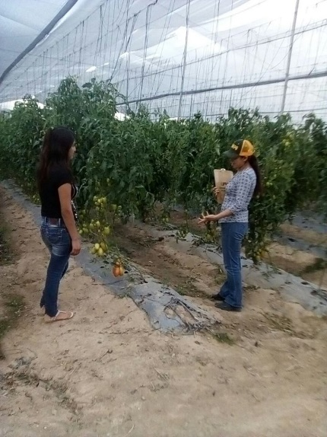
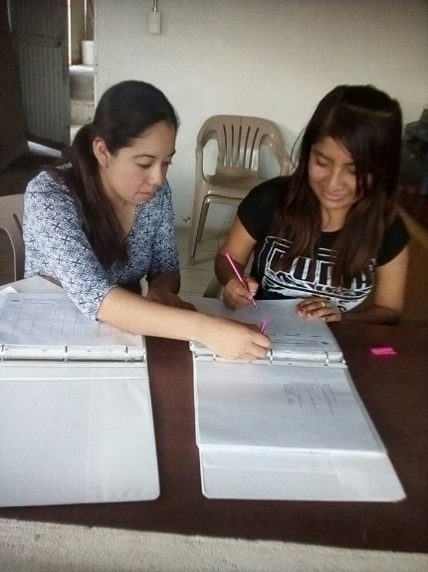
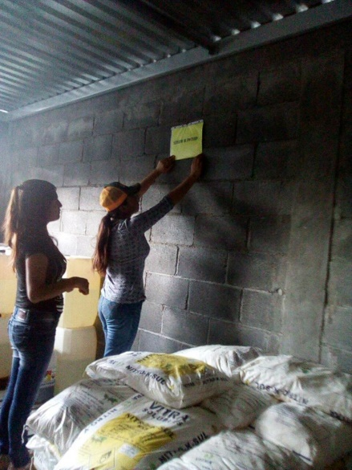
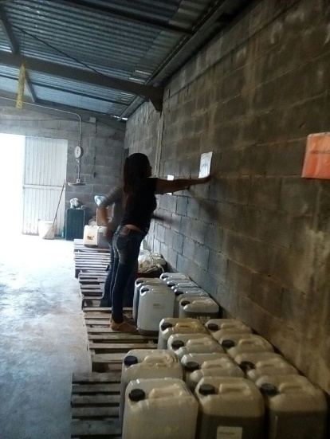
Actualización y llenado de bitácoras de buenas prácticas agrícolas en campo

Slide 9
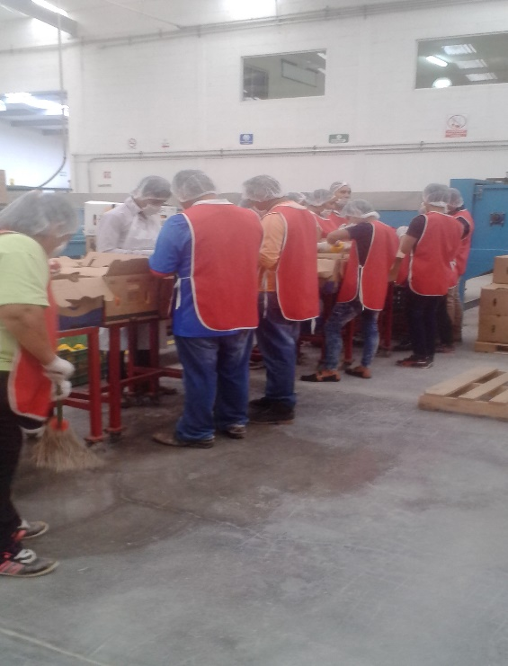
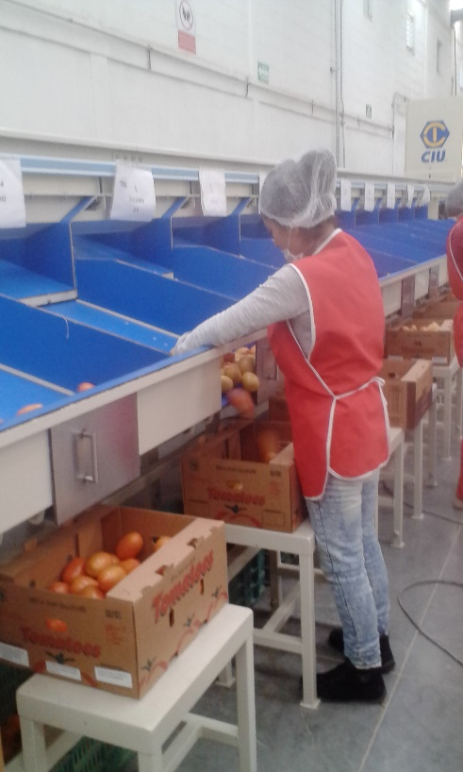
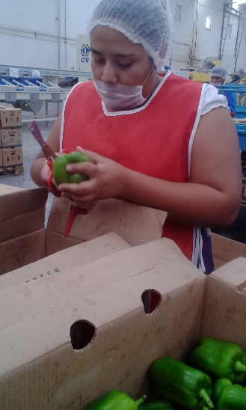
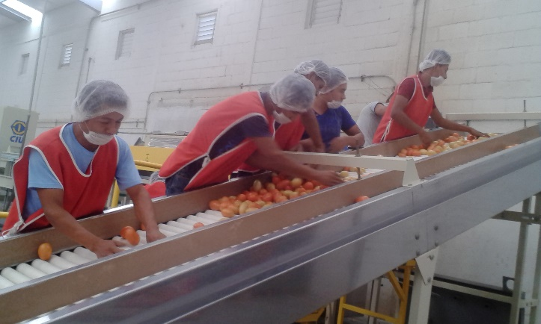
Capacitación del personal

Slide 10
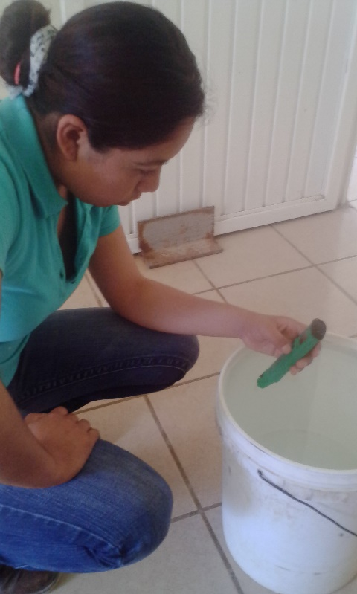
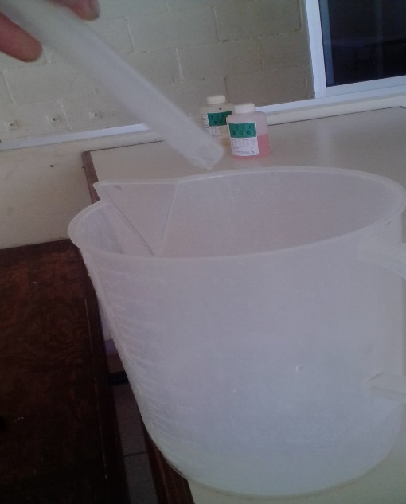

Análisis de clorinación de agua para lavado de fruto

Slide 11
Áreas de conocimiento puestas en práctica
Administración
Plaguicidas Agrícolas
Entomología
Fisiología vegetal
Nutrición vegetal

Slide 12
Autoevaluación
Fortalezas
Debilidades
Al concluir esta etapa de aprendizaje y desarrollo de habilidades prácticas destaco que el trabajo desempeñado es satisfactorio
Fomenté en mi persona el desarrollo de liderazgo, toma de decisiones y óptimo trabajo en equipo
Poco conocimiento en el área de Inocuidad Alimentaria.

Slide 13
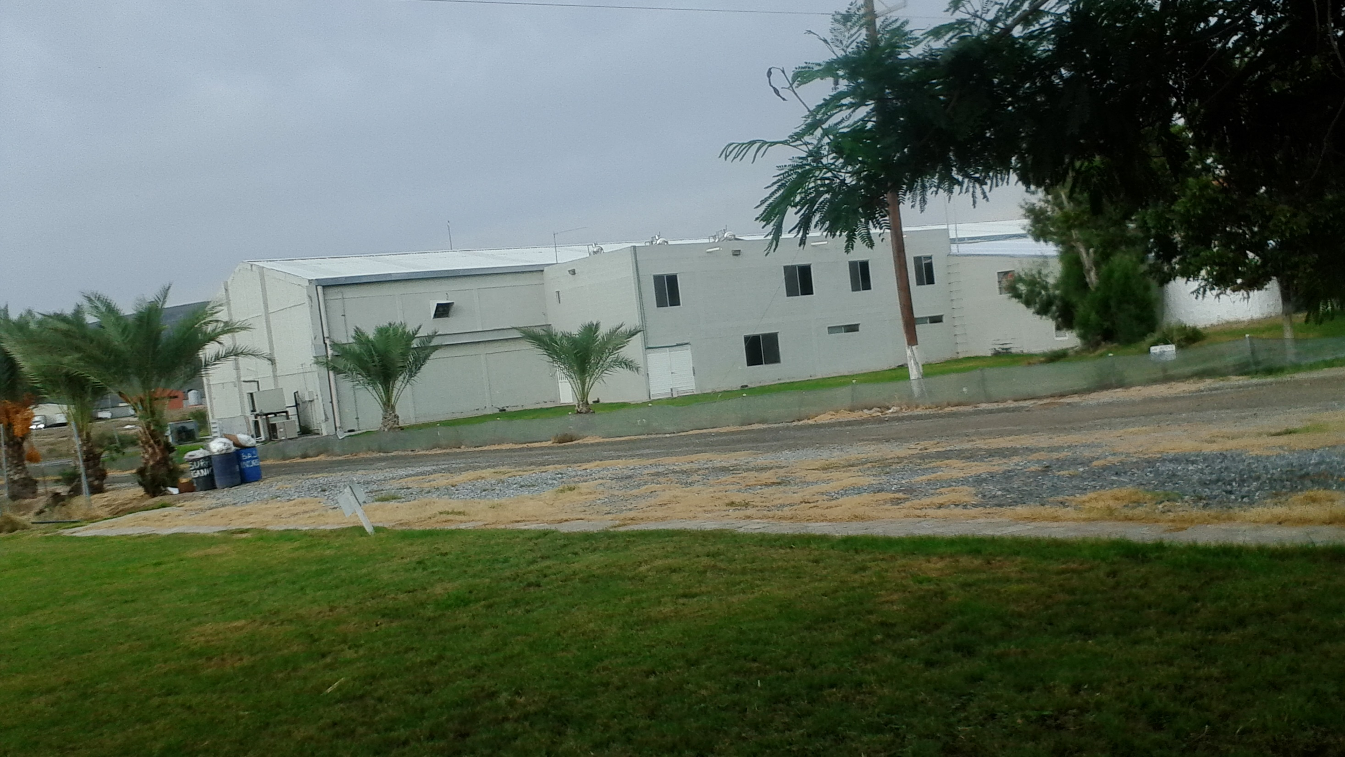
Muchas gracias

